Slide 1
CHỦ ĐỀ 6: GIA ĐÌNH YÊU THƯƠNG

Slide 2


Slide 3
Tiết 1 (35’): Tìm hiểu và chia sẻ hành động, lời nói khiến người thân hài lòng
Nêu những việc em đã làm khiến người thân hài lòng?

Slide 4
Trong học tâp: Hoàn thành nhiệm vụ học tập, chăm học, kết quả học tập tốt
Trong giao tiếp: Lễ phép, khéo léo…
Trongsinh hoạt gia đình: Chăm chỉ làm việc nhà, có trách nhiệm với công việc, quan tâm , chia sẻ với các thành viên trong gia đình…….

Slide 5


Slide 6
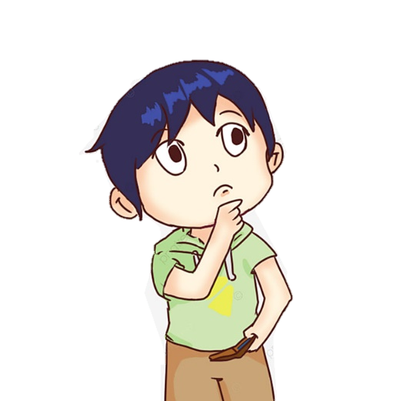
Chỉ ra những việc em đã làm khiến người thân hài lòng?

Slide 7
Hoàn thành phiếu học tập sau

Slide 9
Hành động nào của em khiến người thân hài lòng?
1.Thiếu bài tập
2.Quét nhà mỗi ngày
3.Bắt nạt em nhỏ
4.Gấp chăn mỗi khi ngủ dậy
5.Quên tắt quạt điện
6.Chào hỏi lễ phép
8.Thấy bạn có đồ đẹp là đòi bố mẹ mua cho
7.Giúp mẹ trông em
9.Bày sách vở bừa bộn trên bàn

Slide 10
Bài tập về nhà
Tìm hiểu các câu chuyện, tình huống thuyết phục người khác trong gia đình em
Viết kịch bản, phân công vai diễn và xử lý tình huống

Slide 11
TIẾT 2: Thể hiện sự tôn trọng và khả năng thuyết phục người khác

Slide 12
4
Nêu biểu hiện của sự tôn trọng ý kiến của người khác trong gia đình?

Slide 13
Trong gia đình, các thành viên cần biết lắng nghe,
- tôn trọng ý kiến của nhau,
- góp ý một cách nhẹ nhàng
- sử dụng ngôn từ thuyết phục, tích cực, phù hợp

Slide 14

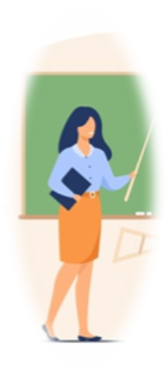
-Đọc tình huống mục 4 SGK trang 59
-Thảo luận tìm hiểu cách thức nhân vật trong tình huống thuyết phục bố mẹ

Slide 15
Cách thuyết phục người khác:
-Trình bày mong muốn, nguyện vọng của bản than
-Giải thích lý do bằng cách đưa ra các lý lẽ, dẫn chứng thuyết phục
-Lắng nghe phản hồi của các thành viên trong gia đình
-Chỉ ra những điểm tương đồng trong ý kiến của 2 bên
-Khẳng định phương án của mình là hợp lý và mong muốn được thực hiện

Slide 16
Đóng vai xử lý các tình huống

Slide 17
BÀI TẬP VỀ NHÀ
1.Tìm hiểu các công việc cần làm trong gia đình
2.Sưu tầm các hình ảnh, câu chuyện thể hiện cách sống tiết kiệm trong gia đình,

Slide 18
TIẾT 3: Sinh hoạt trong gia đình

Slide 19


Lập danh sách tên các công việc cần làm trong gia đình theo bảng sau?
STT | Tên công việc | Thời gian thực hiện | Kết quả thực hiện | Lưu ý
1
2

Slide 20


Xử lý tình huống mục 3 sách giáo khoa trang 61

Slide 21
Chia sẻ tình huống em đã thực hiện cách sống tiết kiệm trong gia đình

Slide 22
Stt | Tự đánh giá | Hoàn thành tốt | Hoàn thành | Cần cố gắng | Tống điểm
1 | Em thực hiện được những việc làm và lời nói để người thân hài lòng
2 | Em tôn trọng các ý kiến khác nhau trong gia đình
3 | Em thể hiện được khả năng thuyết phục các thành viên trong gia đình
4 | Em sắp xếp được và hoàn thành các công việc trong gia đình
5 | Em thể hiện cách sống tiết kiệm trong gia đình

Slide 23
Dặn dò
- GV yêu câu HS mở chủ để 7, đọc các nhiệm vụ cần thực hiện.
- GV giao cho HS chuẩn bị các nhiệm vụ của chủ đề 7, HS thực hiện những nhiệm vụ GV yêu cầu (làm trong SBT, nếu có);

